Slide 1
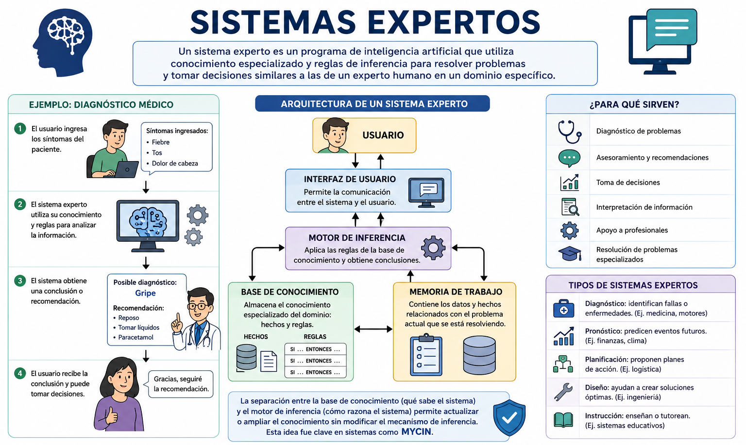
SISTEMAS EXPERTOS
Integrantes:
Alison Verónica Cabral Rodriguez
Yahir Cruz Lopez
Joselyn Salvador Rivera
Carrera:
Ingeniería en Sistemas Computacionales
Materia:
Programación Avanzada
Docente
Mtro. Jesús Alejandro Flores Hernández

Slide 2
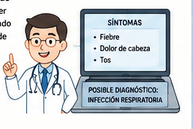

¿Qué es un sistema experto?
Un Sistema Experto es un programa de Inteligencia Artificial diseñado para resolver problemas de un dominio específico utilizando conocimiento especializado y mecanismos de razonamiento.
Su objetivo es proporcionar conclusiones o recomendaciones similares a las que podría proporcionar un especialista humano dentro de ese dominio.
Una característica importante es que el conocimiento está representado explícitamente mediante hechos, reglas u otras estructuras.
Ejemplo
Un sistema médico puede utilizar reglas como:
SI el paciente presenta determinados síntomas
ENTONCES considerar determinada posibilidad.

Slide 3
¿para que sirve?
Los sistemas expertos pueden utilizarse para:
Diagnóstico de problemas.
Asesoramiento.
Clasificación.
Toma de decisiones.
Interpretación de información.
Resolución de problemas especializados.
Apoyo a profesionales.
Son especialmente útiles cuando existe conocimiento especializado que puede representarse y aplicarse mediante reglas o procedimientos.
Ejemplo
Un sistema experto puede ayudar a identificar una falla en un automóvil a partir de síntomas introducidos por el usuario.

Slide 4
¿Qué es el conocimiento?
El conocimiento es la información especializada que permite al sistema resolver problemas dentro de un determinado dominio.
Puede provenir de:
Expertos humanos.
Libros.
Manuales.
Artículos científicos.
Casos anteriores.
Documentación técnica.
El conocimiento debe organizarse para que pueda ser representado y utilizado por el sistema.

Slide 5
Ejemplo
Para un sistema experto de automóviles:
Conocimiento:
Una batería descargada puede impedir que el motor arranque.
Luces débiles pueden indicar una batería con poca carga.
Un sonido determinado puede indicar una falla específica.
La adquisición y representación del conocimiento son aspectos fundamentales de los sistemas expertos.

Slide 6
Base de conocimiento
La base de conocimiento almacena el conocimiento especializado que utilizará el sistema.
Puede contener:
Hechos
Información conocida:
motor_no_arranca = verdadero
luces_debiles = verdadero
Reglas
Relaciones entre condiciones y conclusiones:
SI motor_no_arranca
Y luces_debiles
ENTONCES bateria_baja
Por lo tanto:
Base de conocimiento = hechos + reglas/conocimiento especializado.
En los sistemas expertos tradicionales, esta separación permite modificar o ampliar el conocimiento sin tener que cambiar necesariamente el mecanismo de inferencia.

Slide 7
Motor de inferencia
El motor de inferencia es el componente que utiliza el conocimiento almacenado para obtener conclusiones.
Su función básica es:
HECHOS
↓
BUSCAR REGLAS
↓
APLICAR REGLAS
↓
NUEVOS HECHOS HECHOS
↓
CONCLUSIÓN

Slide 8
Ejemplo
Hecho:
batería = baja
Regla:
SI batería = baja
ENTONCES revisar batería
Conclusión:
revisar batería
El motor puede utilizar diferentes estrategias de razonamiento, entre ellas encadenamiento hacia adelante y encadenamiento hacia atrás.

Slide 9
Arquitectura de un sistema experto

Slide 10
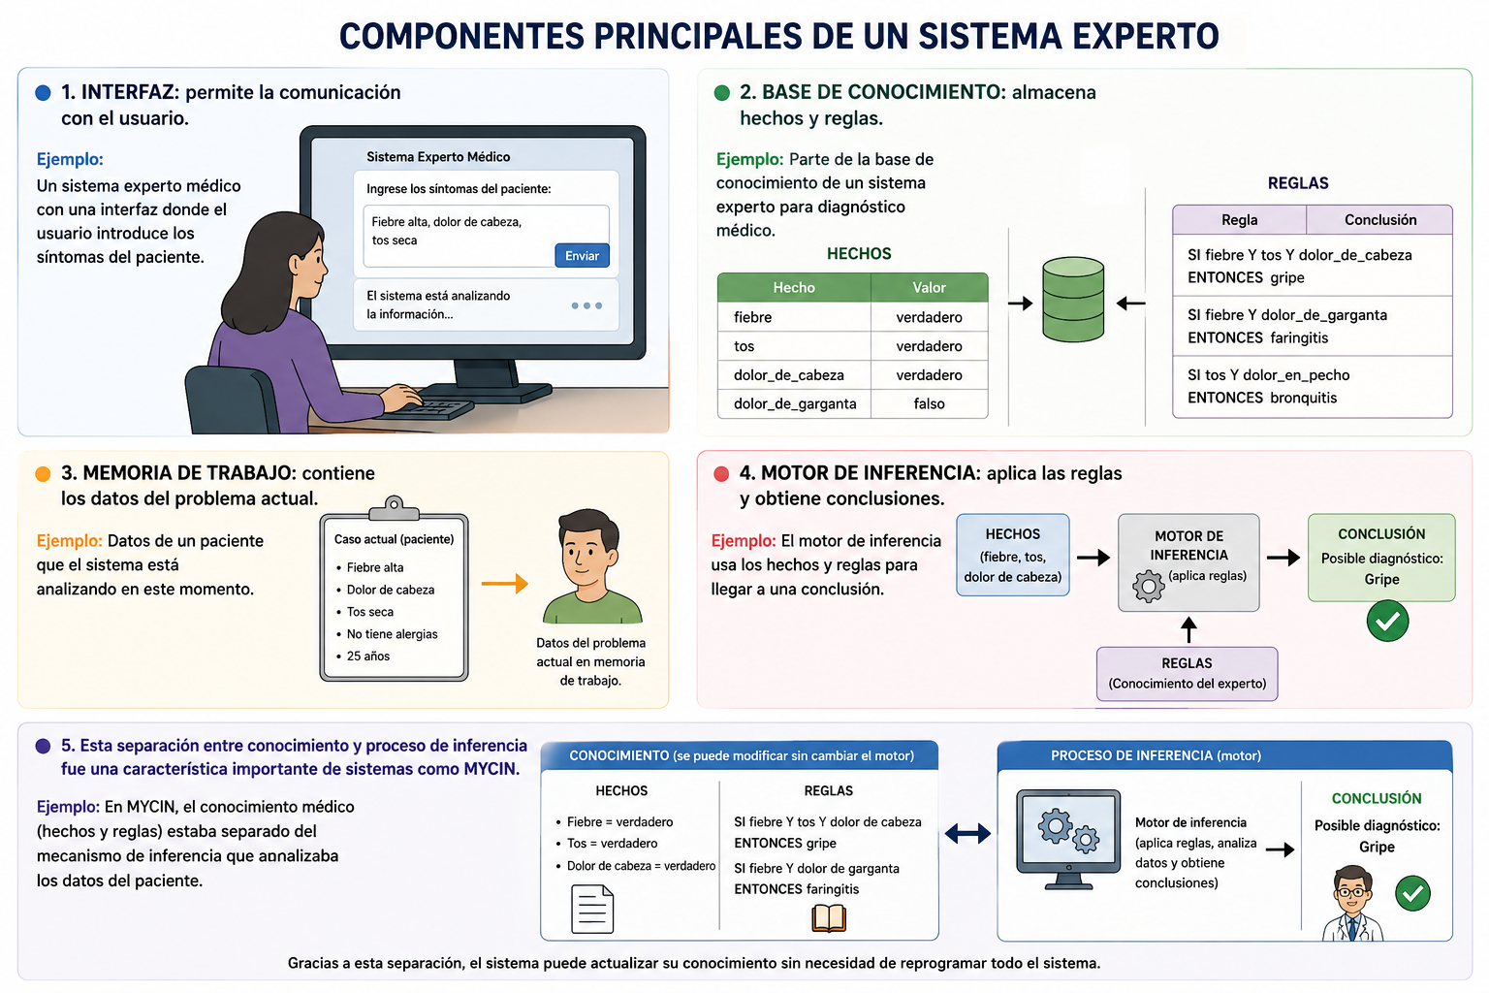
Componentes principales
Interfaz: permite la comunicación con el usuario.
Base de conocimiento: almacena hechos y reglas.
Memoria de trabajo: contiene los datos del problema actual.
Motor de inferencia: aplica las reglas y obtiene conclusiones.
Esta separación entre conocimiento y proceso de inferencia fue una característica importante de sistemas como MYCIN.

Slide 11
Línea de tiempo
Esta es importante porque tu profesor la pide específicamente.
1950 — Alan Turing
Publica Computing Machinery and Intelligence, un trabajo fundamental para la discusión sobre inteligencia de las máquinas.
1956 — Dartmouth
La investigación sobre Inteligencia Artificial se consolida como un campo académico.
Década de 1960 — DENDRAL
Se desarrolla DENDRAL, uno de los primeros sistemas expertos importantes, orientado al análisis de estructuras químicas.
Década de 1970 — MYCIN
Se desarrolla MYCIN, sistema experto orientado al diagnóstico de determinadas infecciones bacterianas y recomendaciones terapéuticas.
Década de 1980 — Expansión comercial
Los sistemas expertos comienzan a utilizarse en diferentes áreas empresariales e industriales.

Slide 12
Tipos de sistemas expertos
1. Basados en reglas
Utilizan reglas del tipo:
SI condición
ENTONCES conclusión
Son uno de los tipos clásicos de sistemas expertos.
2. Basados en casos
Utilizan experiencias o problemas anteriores para ayudar a resolver un nuevo caso.
3. Basados en modelos
Utilizan un modelo del funcionamiento de un sistema o proceso para realizar diagnósticos o inferencias.
4. Difusos
Utilizan lógica difusa para trabajar con conceptos que no son simplemente verdaderos o falsos, como:
temperatura = ligeramente alta
riesgo = medio
5. Híbridos
Combinan diferentes técnicas, por ejemplo:
reglas;
lógica difusa;
aprendizaje automático

Slide 13
Ventajas y limitaciones
Ventajas
Conservan conocimiento especializado.
Pueden proporcionar resultados consistentes.
Pueden ayudar a personas con menor experiencia.
Las reglas pueden ser relativamente fáciles de interpretar.
Pueden utilizarse para apoyar decisiones.
Limitaciones
Adquirir conocimiento de expertos puede ser difícil.
El conocimiento debe mantenerse actualizado.
Pueden tener problemas ante situaciones no contempladas.
Las bases de reglas pueden volverse grandes y difíciles de mantener.
No sustituyen automáticamente el conocimiento general de una persona.
La dificultad para adquirir conocimiento especializado es uno de los problemas clásicos de la ingeniería del conocimiento.

Slide 14
Ejemplo práctico
Puedes terminar la explicación técnica con un ejemplo sencillo.
Sistema experto para diagnosticar un automóvil
Datos introducidos:
El motor no arranca.
Las luces están débiles.
Regla:
SI motor no arranca
Y luces débiles
ENTONCES batería baja.
Proceso
Usuario
↓
Introduce síntomas
↓
Base de conocimiento
↓
Motor de inferencia
↓
Aplica la regla
↓
Conclusión:
posible batería baja
Esto permite que el público vea cómo se relacionan conocimiento, base de conocimiento y motor de inferencia.

Slide 15
Conclusión
Los sistemas expertos representan una etapa fundamental en la evolución de la Inteligencia Artificial.
Su funcionamiento se basa en utilizar conocimiento especializado y mecanismos de inferencia para resolver problemas dentro de dominios específicos.
Aunque actualmente existen técnicas como el aprendizaje profundo y la IA generativa, los conceptos de conocimiento, reglas, bases de conocimiento e inferencia siguen siendo fundamentales para comprender la Inteligencia Artificial.

Slide 16
Referencias
Stanford Institute for Human-Centered Artificial Intelligence. What is an Expert System?
Nilsson, N. J. The Quest for Artificial Intelligence: A History of Ideas and Achievements. Stanford University.
Purdue University, Department of Computer Science. CS 471: Introduction to Artificial Intelligence.
Stanford University, Edward A. Feigenbaum Collection. Material histórico sobre DENDRAL y MYCIN.
University of Central Florida. Development of a Bi-Directional Inference Engine.

